Slide 1




CHÀO MỪNG CÁC
THẦY, CÔ GIÁO TỚI DỰ TIẾT NGỮ VĂN LỚP 8
Giáo viên: ĐẶNG NGỌC TÂN
Năm học 2022 - 2023

Slide 2

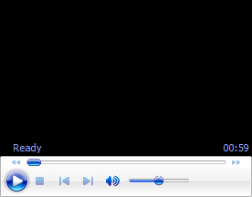
HỌC ĐỂ LÀM GÌ?
Mỗi nhóm nhận 1 tờ giấy A2
Trong thời gian 1 phút chuyền lần lượt cho các thành viên trong nhóm, mỗi thành viên viết 1 câu trả lời ( Câu trả lời không được trùng nhau)
Nhóm nào liệt kê được nhiều nhất sẽ nhận được một phần thưởng

Slide 3
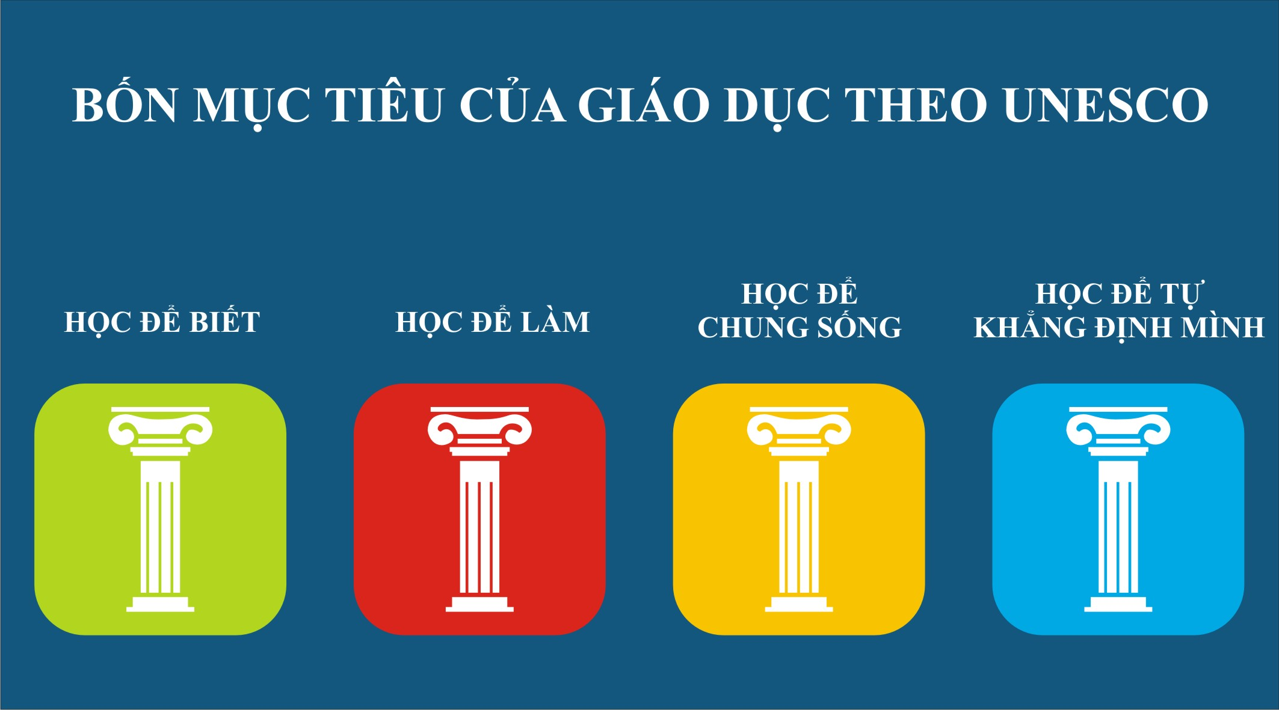

Slide 4

BÀN LUẬN VỀ PHÉP HỌC
(Luận học pháp)
-La Sơn Phu Tử Nguyễn Thiếp-

Slide 5
Nhiệm vụ ( giao tiết trước):
Trình bày hiểu biết của em về Nguyễn Thiếp và văn bản “Bàn về phép học” bằng những hình thức khác nhau ( video, trình chiếu powpoint...)

Slide 6



1. Tác giả
Nguyễn Thiếp (1723 – 1804) tự là Khải Xuyên, hiệu là Lạp Phong Cư Sĩ
Quê quán: Hà Tĩnh
NguyễnThiếp là người "thiên tư sáng suốt, học rộng hiểu sâu“ được người đương thời kính trọng thường gọi là La Sơn Phu Tử

Slide 7
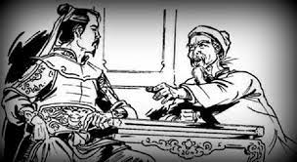
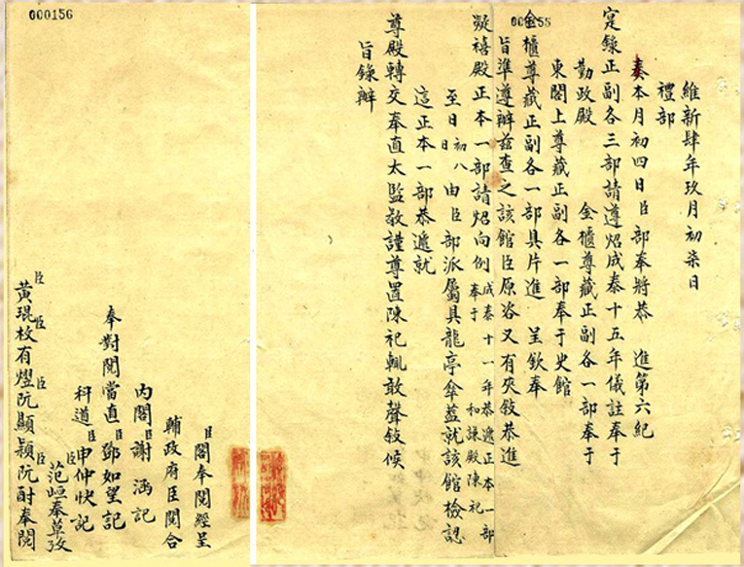
2. Tác phẩm
a) Hoàn cảnh sáng tác: 8/1791 khi Nguyễn Thiếp vào Phú Xuân hội kiến với vua Quang Trung.
b) Thể loại: Tấu
Do bề tôi, thần dân viết gửi lên chúa
Văn nghị luận cổ
Trình bày sự việc, ý kiến, đề nghị
Viết bằng văn xuôi ;văn vần; biền ngẫu

Slide 8


b) Thể loại: Tấu
Bài Tấu của Nguyễn Thiếp gửi vua Quang Trung bàn về ba điều mà theo ông bậc đế vương nên biết:
QUÂN ĐỨC
DÂN TÂM
HỌC PHÁP
Khuyên vua nên theo đạo Thánh hiền để trị nước
Khuyên vua nên dùng nhân chính để thu phục lòng người
Khuyên vua chăm lo việc giáo dục

Slide 9

2. Tác phẩm
c) Vị trí: Nằm ở phần thứ 3 của bài tấu (Học pháp)
HỌC PHÁP
Khuyên vua chăm lo việc giáo dục

Slide 10
Thể loại | Chiếu, Hịch, Cáo | Tấu
Giống
Khác
Đều là văn nghị luận cổ được viết bằng văn xuôi, văn vần hoặc văn biền ngẫu.
Là các thể văn do vua, chúa ban truyền xuống thần dân.
Là một loại văn thư của bề tôi , thần dân gửi lên vua, chúa .

Slide 11
d) Bố cục:
Phần 1: “Ngọc không mài…học điều ấy.”
→ Mục đích chân chính của việc học
Phần 2: “Nước Việt ta… điều tệ hại ấy.”
→ Những lệch lạc sai trái trong việc học và hậu quả của nó
Phần 3: Còn lại
→ Quan điểm, phương pháp học tập đúng đắn và tác dụng mang lại

Slide 12

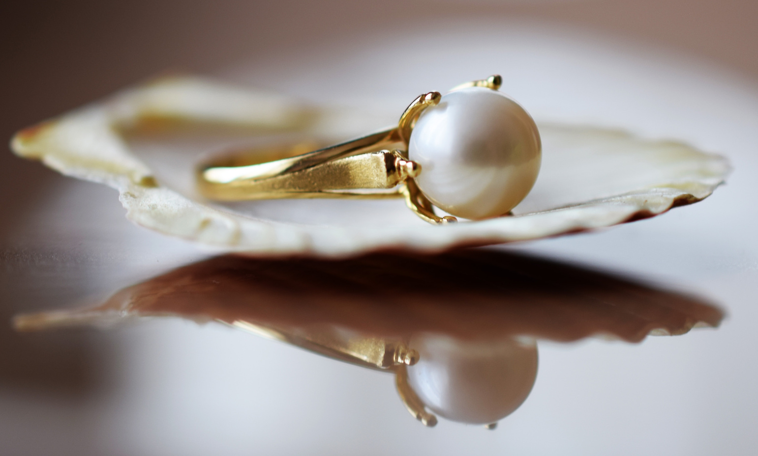

1. Mục đích chân chính của việc học
"Ngọc không mài, không thành đổ vật ; người không học, không biết rõ đạo".
Đạo là lẽ đối xử hằng ngày giữa mọi người. Kẻ đi học là học điều ấy.
Bằng cách dùng câu châm ngôn có hình ảnh ẩn dụ, so sánh tác giả đã khái quát mục đích chân chính của việc học là : Học để rõ ĐẠO, học để LÀM NGƯỜI
Lập luận bằng cách giải thích ngắn gọn, dễ hiểu, thuyết phục

Slide 13
Thảo luận nhóm 2( tổ) ( đã giao việc tiết trước):
Nhóm 1(tổ 1+2): Tìm hiểu về những lệch lạc sai trái trong việc học và hậu quả của nó.
Nhóm 2( tổ 3+4): Tìm hiểu những đề xuất các phép học đúng.

Slide 14

Nhóm 1(tổ 1+2): Tìm hiểu về những lệch lạc sai trái trong việc học và hậu quả của nó.
Gợi ý: Soi vào sử sách tác giả đã chỉ ra những lối học ở xã hội cũ là gì?
? Em hiểu thế nào là học hình thức? Học cầu danh lợi?
?Em có nhận xét gì về những lối học này? Đó là những hậu quả như thế nào?
? Từ việc đưa ra nguyên nhân là cách học sai trái sẽ dẫn tới hậu quả xấu, tác giả đã sử dụng cách lập luận gì ở đây?

Slide 15

Nước Việt ta, từ khi lập quốc đến giờ, nền chính học đã bị thất truyền. Người ta đua nhau
lối học hình thức hòng cầu danh lợi, không còn biết đến tam cương, ngũ thường. Chúa tầm thường, thần nịnh hót. Nước mất, nhà tan đều do những điều tệ hại ấy.
Những lệch lạc sai trái trong việc học
Hình thức, cầu danh lợi
Học thuộc lòng câu chữ mà không hiểu nội dung, học để có danh tiếng, được trọng vọng, lợi lộc
Không còn biết đến tam cương ngũ thường
Tam cương : ba mối quan hệ gốc trong xã hội phong kiến là quân thần
(vua tôi), phụ tử (cha con), phu phụ (chồng vợ).
Ngũ thường : năm đức tính của con người là nhân, nghĩa, lễ, trí, tín.
Phê phán lối học hình thức, học không nắm rõ bản chất, không biết đến những đạo lí làm người

Slide 16


Nước Việt ta, từ khi lập quốc đến giờ, nền chính học đã bị thất truyền. Người ta đua nhau
lối học hình thức hòng cầu danh lợi, không còn biết đến tam cương, ngũ thường.
Chúa tầm
Thường, thần nịnh hót. Nước mất, nhà tan đều do những điều tệ hại ấy
Hậu quả
Chúa tầm thường, thần nịnh hót
Nước mất nhà tan
Lập luận theo quan hệ nhân quả , tác giả đã chỉ rõ tác hại lớn của lối học chuộng hình thức cầu danh lợi

Slide 17
Nhóm 2( tổ 3+4): Tìm hiểu những đề xuất các phép học đúng.
Gợi ý:
- Tác giả đã đưa ra những đề xuất nào về phép học?
- Nhận xét về nghệ thuật được tác giả sử dụng?

Slide 18

Nguyễn Thiếp khuyên vua Quang Trung thực hiện những chính sách:
Ban chiếu thư mở rộng trường học
Áp dụng những phương pháp học tập tiến bộ để đào tạo nhân tào cho đất nước:
”Lúc đầu học tiểu học để bồi lấy gốc. Tuần tự tiến lên học đến tứ thư, ngũ kinh, chư sử”
“Học rộng rồi tóm lược cho gọn, theo điều học mà làm”
HỌC MỘT CÁCH CÓ HỆ THỐNG: TỪ THẤP LÊN CAO
HỌC RỘNG NHƯNG PHẢI NẮM LẤY CỐT LÕI. HỌC PHẢI ĐI ĐÔI VỚI HÀNH.
Luận cứ toàn diện, lập luận chặt chẽ => Quan điểm và phương pháp học đúng đắn, toàn diện, tiến bộ, nhân văn.

Slide 19

Tác dụng
Có nhiều ngươi tốt, nhân tài
Triều đình ngay ngắn, thiên hạ thịnh trị
Nhà nước vững yên
Lập luận theo kiểu móc xích -> Lập luận chặt chẽ, sức thuyết phục lớn
=> Tạo nên những con người tốt đẹp cho triều đình và xã hội thịnh trị.

Slide 20
Nguyễn Thiếp là người có thiên tư sáng suốt, học rộng hiểu sâu, có lòng yêu nước, quan tâm đến vận mệnh của đất nước; trọng chữ, trọng tài
Tư tưởng của Nguyễn Thiếp là nền tảng cho những quan điểm học tập đúng đắn ngày nay, học để làm người, học đi đôi với hành

Slide 21
1. Nội dung
- Chỉ rõ nội dung của việc học để làm người, người có tài có đức góp phần đất nước hưng thịnh. Nếu vậy phải có phương pháp học rộng tóm lược, học đi đôi với hành.
2. Nghệ thuật
- Cách lập luận chặt chẽ: có quan niệm về việc học, thái độ phê phán việc học cầu lợi.
- Luận cứ đưa ra đúng đắn cụ thể sâu sắc
- Luận điểm: rõ ràng, lời văn khúc chiết, thể hiện tấm lòng của một trí thức chân chính với đất nước.

Slide 22
SƠ ĐỒ TRÌNH TỰ LẬP LUẬN CỦA VĂN BẢN:
MỤC ĐÍCH CHÂN CHÍNH
CỦA VIỆC HỌC .
PHÊ PHÁN LỐI HỌC LỆCH LẠC, SAI TRÁI .
QUAN ĐIỂM,
PHƯƠNG PHÁP HỌC TẬP ĐÚNG ĐẮN
TÁC DỤNG CỦA VIỆC HỌC CHÂN CHÍNH.

Slide 23

Viết đoạn văn ngắn khoảng 4-5 câu trình bày suy nghĩ của em về phương pháp học tập đúng.

Slide 24


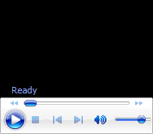
Gần gũi nhất trong môi trường học đường hiện nay, cụ thể là trong quá trình học tập của học sinh cũng đang tiếp diễn “lối học hình thức” “lối học cầu danh lợi”. Em hãy:
Viết ra giấy note
Những biểu hiện của “lối học hình thức” “lối học cầu danh lợi” trong phạm vi học tập của học sinh.
Đề xuất giải pháp trước thực trạng đó.

Slide 25
GIẢI PHÁP
Bản thân
Cần có tinh thần tự giác trong học tập, tìm tòi học hỏi, hạn chế tối đa những hành vi không tốt trong học tập và thi cử.
Gia đình
Gia đình cần quan tâm và không quá áp đặt thành tích cho con
Nhà trường
Thầy cô quan tâm, động viên theo sát tình hình học tập và đồng thời có những biện pháp nghiêm khắc đối với những trường hợp đối phó trong học tập của học sinh.

Slide 26


GIẢI PHÁP
ĐIỀU QUAN TRỌNG NHẤT
Bản thân
Xác định MỤC TIÊU trong học tập là điều CẦN THIẾT và QUAN TRỌNG

Slide 27
HƯỚNG DẪN VỀ NHÀ
Học bài cũ:
- Hoàn thành đoạn văn ở bài tập 2.
Nắm được trình tự lập luận trong văn bản.
Nhớ được các phương pháp học mà tác giả nêu ra, liên hệ với thời đại ngày nay.
2. Chuẩn bị bài mới: Luyện tập xây dựng và trình bày luận điểm.

Slide 28
Những gì chúng ta biết ngày hôm nay sẽ lỗi thời vào ngày hôm sau. Nếu chúng ta ngừng học thì chúng ta sẽ ngừng phát triển
Dorothy Billington

